Slide 1
Secretaria Municipal de Educação
Demonstração e Avaliação das Ações e Metas Fiscais do 2º Quadrimestre do Exercício de 2023

Slide 2
Maria Aparecida Teixeira
Secretária Adjunta
Karine Costa Camilo
Aline Bittencourt Domingos
Claudia da R. N. Lopes
Direção de Ensino
Recepcionista
Sonia Regina Gonçalves Cardoso
Diretora de Gestão
Maria Laurentino
Fabíola C. de Farias Silveira
Secretária de Educação
Administrativa
Elza Elita de Souza
Sonia Flor
Diretoria de Assistência e Alimentação Escolar
Fabíola Koenig Soares
José Alves Florentino
Departamento de Merenda
Hermes Macalossi Alves
Regis de Oliveira dos Santos
SAAD
Renata O. de Souza Roque
Jairo José Bento
Conselhos Municipais
Mirela Barreiros

Slide 3
ESTRUTURA DA SECRETARIA
14 Unidades escolares;
14 Diretoras;
11 Secretárias de Escola
09 Centros de Educação Infantil
05 Escolas de Ensino Fundamental
2.861 Total de Alunos
744 Alunos 0 a 3 anos nos Centros de Educação Infantil
497 Alunos Pré-Escolar de 4 a 5 anos
1.620 Alunos no Ensino Fundamental
435 Professores Efetivos e ACTs
89 Auxiliares de Sala – Efetivos e ACTs
41 Merendeiras e Serviços Gerais

Slide 4
RECURSOS DA SECRETARIA
- Manutenção FUNDEB; - PNATE; - PNAE; - Salário Educação; - Recursos Próprios (25%); - Outros Convênios;

Slide 5
INVESTIMENTOS DA SECRETARIA
Manutenção da Merenda Escolar do Ensino Fundamental
Manutenção da Merenda Escolar do Ensino Infantil e Creches
Serviços Administrativos da Secretaria
Manutenção do Transporte Escolar
Manutenção e Funcionamento da Educação Infantil e Creches
Manutenção e Funcionamento do Ensino Fundamental

Slide 6
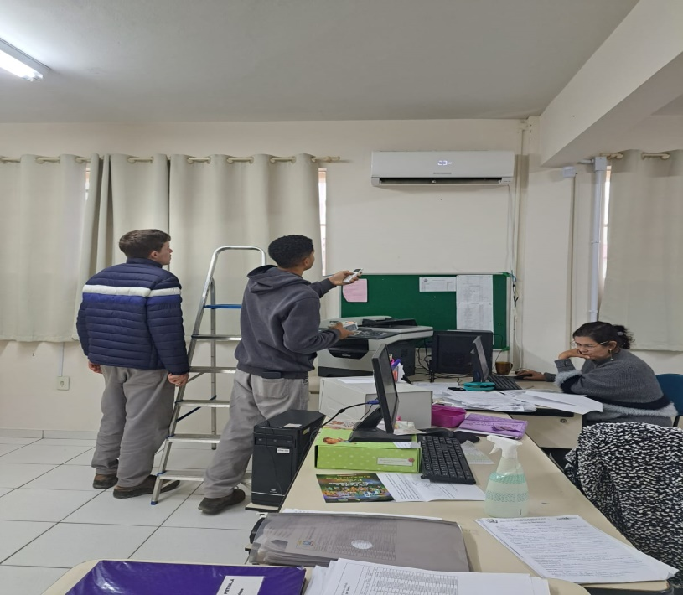
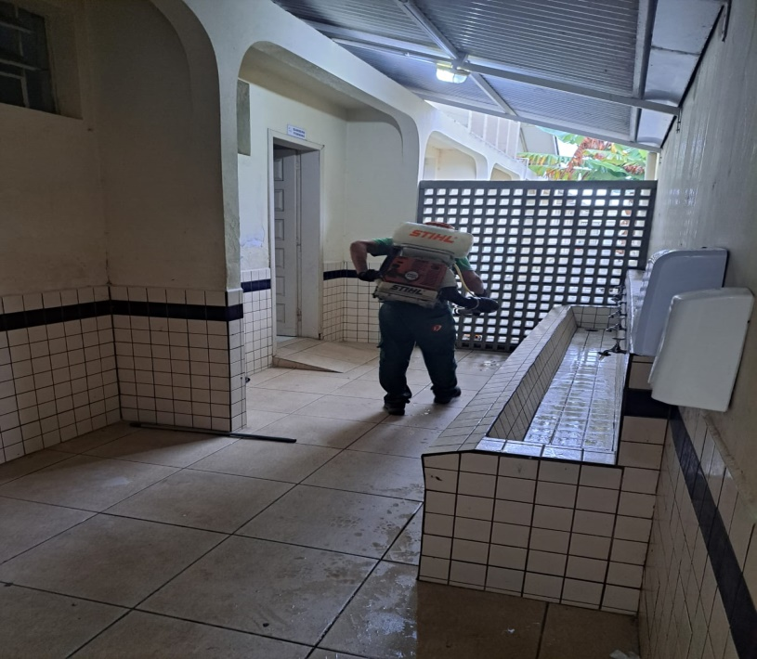
Demandas de manutenção ao ensino:
Limpeza, dedetização e manutenção nas escolas e creches

Slide 7
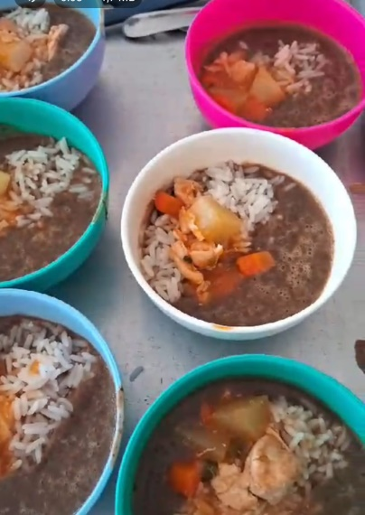
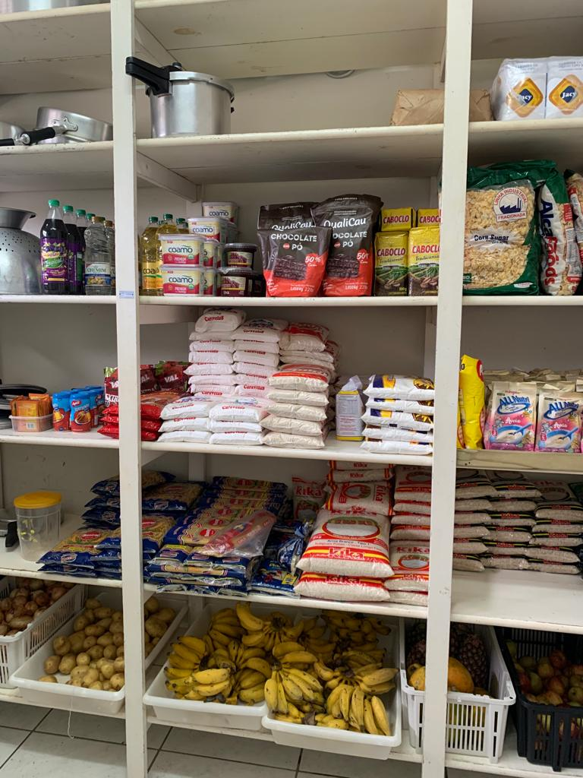
Merenda Escolar
Neste quadrimestre foram investidos na merenda escolar:
PNAE: R$189.250,11
Recurso Próprio: R$ 555.069,65

Slide 8
Ações e Parcerias

Slide 9
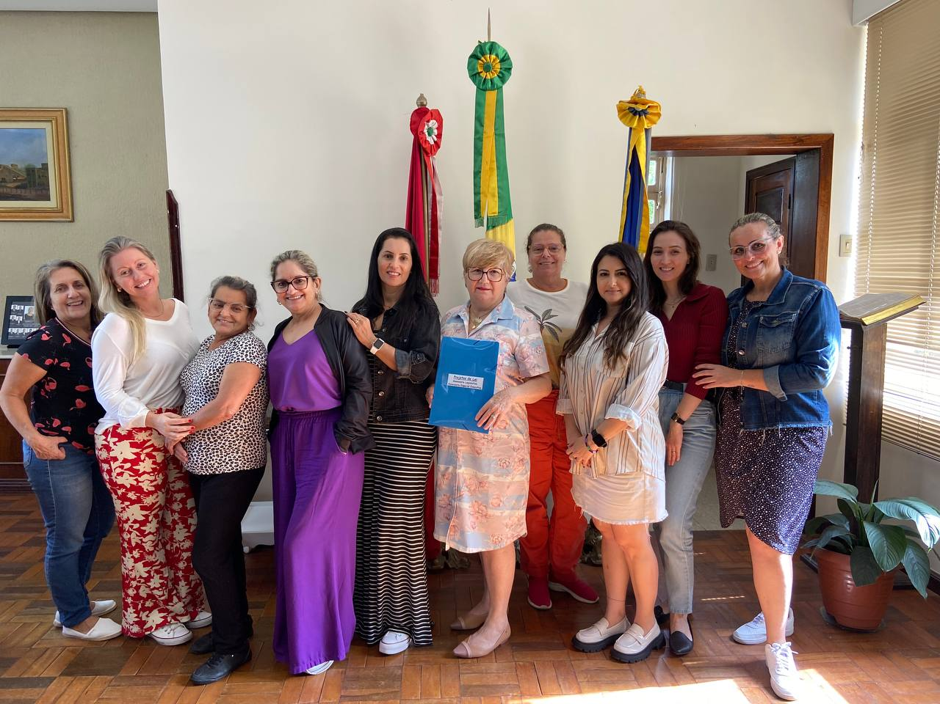
Prefeitura encaminha à Câmara Projeto de Lei que valoriza carreira do professor e adequa o Município ao PNE
A Prefeitura de Capivari de Baixo encaminhou à Câmara de Vereadores o Projeto de Lei que estabelece reajustes na tabela salarial dos profissionais da Educação e cumpre duas metas do Plano Nacional de Educação – PNE.

Slide 10
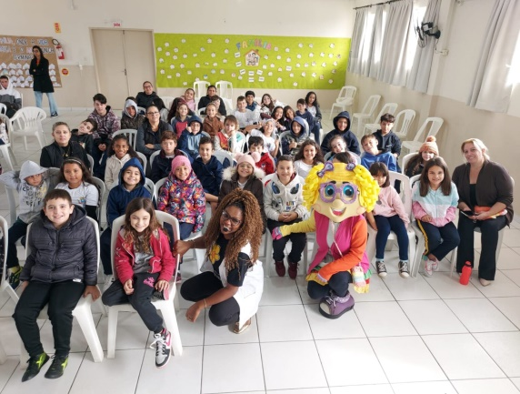
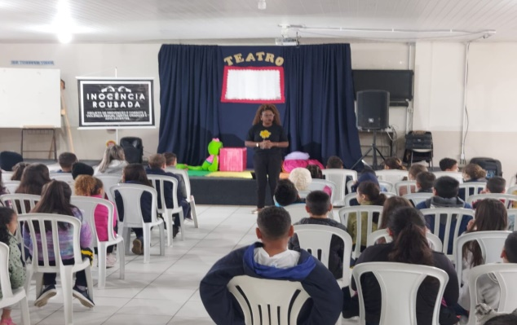
Peça teatral trabalha a temática da violência e exploração sexual de crianças e adolescentes
Cerca de 400 alunos das redes municipal e estadual de ensino de Capivari de Baixo assistiram à peça teatral “Inocência Roubada”, que teve como objetivo conscientizar e prevenir a violência e exploração sexual de crianças e adolescentes, mostrando a elas orientações de forma lúdica como identificar o abuso e como denunciá-lo.

Slide 11
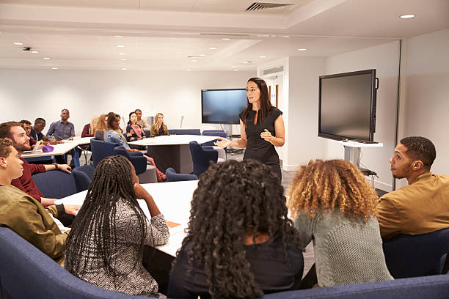
Município oferece formação continuada a professores em três temáticas
A Secretaria de Educação ofertou cursos de formação continuada para os professores da rede municipal. Ofertar cursos de formação para os profissionais da Educação é uma das metas do Plano Municipal de Educação.
Foram ofertados três cursos de formação com temáticas excelentes e necessárias para o momento pós-pandemia: “Novos caminhos para a alfabetização e o letramento pós pandemia da covid-19”, com duração de 60 horas; “O pedagogo e a arte frente ao autismo no ensino regular e “Letramento matemático”, ambos com duração de 40 horas.

Slide 12
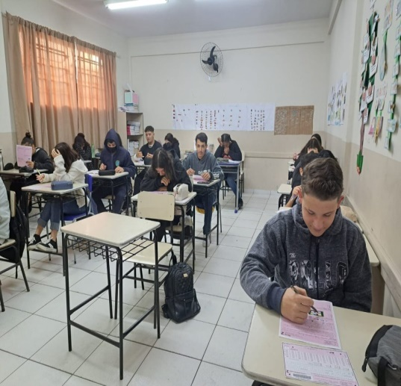
Capivari de Baixo reforça ações na Educação e prepara alunos para avaliação nacional
A Secretaria da Educação de Capivari de Baixo realizou uma série de ações para melhorar a qualidade de ensino do município. Um desses trabalhos foi a preparação dos estudantes da rede municipal de ensino para a aplicação das provas do Sistema de Avaliação da Educação Básica (Saeb) que serão aplicados em outubro.
A cada dois anos, alunos do 5º e do 9º ano do Ensino Fundamental de escolas da rede pública realizam uma prova padronizada, aplicada pelo Ministério da Educação (MEC), que serve para avaliar o rendimento das unidades de ensino do País em Língua Portuguesa e Matemática. Em junho, a Secretaria também realizou simulados das provas do Saeb com os alunos do 1º ao 9º ano. O objetivo é familiarizar os estudantes com a estrutura e o estilo da avaliação.

Slide 13
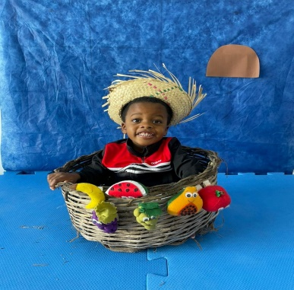
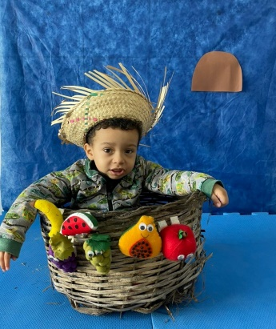
Crianças fazem releitura da obra “O Vendedor de Frutas”, de Tarsila do Amaral
Os alunos do Centro de Educação Infantil (CEI) Anita Brunel Alves, no bairro Três de Maio, participaram de uma releitura do quadro “O Vendedor de Frutas”, da artista Tarsila do Amaral. A atividade faz parte do objetivo da Secretaria de Educação de Capivari de Baixo de promover a alimentação saudável entre as crianças em idade escolar.
Para ampliar os conhecimentos das crianças sobre a variedade de frutas, as professoras do Maternal I-B realizaram uma atividade de releitura do quadro de 1925. “O Vendedor de Frutas” mostra um homem em seu pequeno barco de madeira carregando diversas frutas.
A abordagem e ampliação dos conhecimentos dos alunos sobre a alimentação saudável é prevista na Base Nacional Comum Curricular (BNCC) e trabalhado de diversas formas nas unidades escolares de Capivari de Baixo.

Slide 14
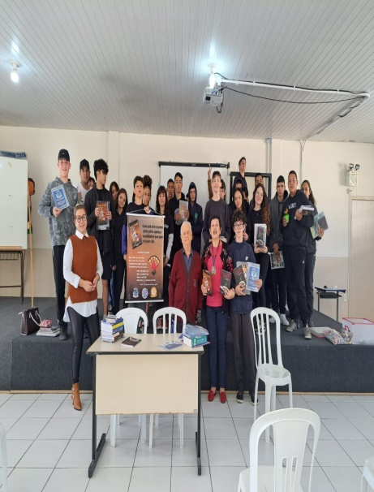
Estudantes participam de projeto que busca despertar potencial literário e se reúnem com escritores regionais
Estudantes das escolas EMEB Dom Anselmo Pietrula e EMEB Santo André, em Capivari de Baixo, tiveram a oportunidade de conversar com escritores locais e conhecer melhor as obras de autores da região. Eles participam do projeto “Ler para melhor escrever – conhecendo a literatura através dos escritores regionais”, com o tema “O amor gera inclusão e respeito”. A iniciativa é desenvolvida pela Academia Tubaronense de Letras (Acatul) nas escolas, juntamente com as professoras Vera Koenig e Magali Pickler.
O objetivo do projeto é despertar continuamente o potencial literário dos alunos. A Acatul ressalta que a escrita e a leitura de poemas, crônicas, contos, romances e outros gêneros literários aguçam a sensibilidade humana, agregando valor na competência ampla, refletindo na disciplina de estudos. O programa se estenderá pelos próximos quatro meses em escolas do município.

Slide 15
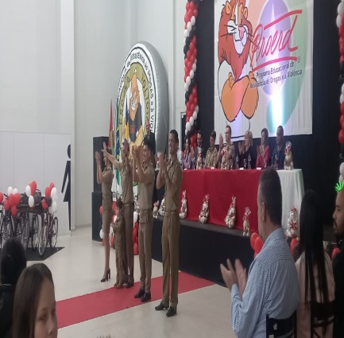
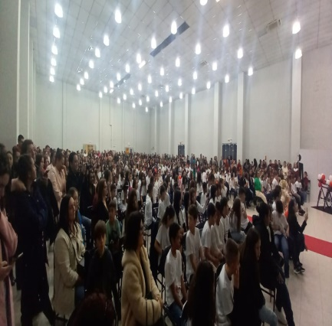
Mais de 300 alunos de Capivari de Baixo se formam no Proerd
Cerca de 350 estudantes de Capivari de Baixo que participaram do Programa Educacional de Resistência às Drogas e à Violência (Proerd) se formaram no programa. O projeto foi realizado com alunos do 5º ano do ensino fundamental das escolas municipais e estaduais.
O Proerd é oferecido pela Polícia Militar (PM) nas escolas com o objetivo de ensinar as crianças a evitarem as drogas e a violência. Informações sobre drogas, pressão dos colegas e bullying são alguns dos assuntos abordados entre as 10 lições do curso.
O Proerd é realizado há 23 anos em Capivari de Baixo. Durante esse período, mais de 7 mil alunos foram formados nas escolas do município.

Slide 16
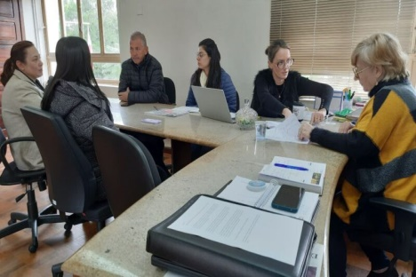
Professores recebem primeiro salário após vigência do novo plano de carreira
Em julho, os profissionais do magistério de Capivari de Baixo receberam o seu primeiro salário após a aplicação das novas regras criadas a partir da aprovação da Lei Municipal de valorização do magistério e a valorização na carreira.
A lei era muito esperada – e defendida – pelos profissionais há mais de 10 anos. No mês de julho foi efetivada a valorização de toda a carreira destes profissionais e a inclusão de mais duas letras de acesso aos que estão em final de carreira.
Os profissionais estão sendo valorizados de acordo com as metas do Plano Nacional de Educação e do Plano Municipal de Educação.

Slide 17
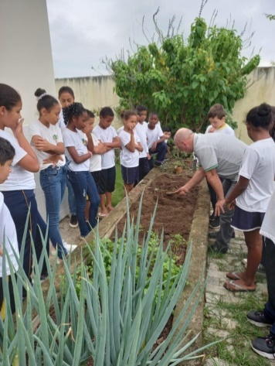
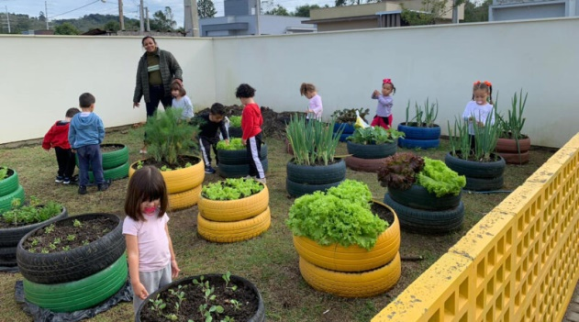
Estudantes ajudam a cultivar hortas nas escolas de Capivari de Baixo
Com as mãos na terra e muita disposição, alunos da rede municipal de ensino Capivari de Baixo ajudam a cultivar verduras, legumes e temperos nas escolas em que eles estudam. O auxilio vai desde a plantação, passando pela rega, controle dos matos, até a colheita. Todo esse trabalho faz parte do projeto Horta na Escola.
A iniciativa foi implantada nos Centros de Educação Infantil (CEIs) e nas Escolas Municipais de Educação Básica (EMEBs) com o apoio técnico e orientação da Epagri. O objetivo é oferecer aos alunos o contato com a natureza ao lidar com a terra e com as plantas cultivadas, buscando, ainda, fazer com que as crianças entendam a importância de preservar o meio ambiente e de adotar práticas sustentáveis para a manutenção dos recursos naturais

Slide 18
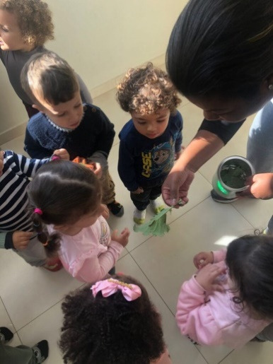
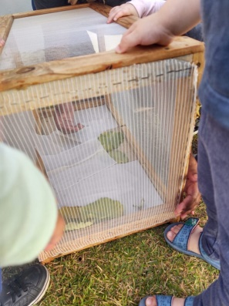
Crianças do CEI Pedra Santos de Souza acompanham e se encantam com processo de transformação das borboletas
A turma do Berçário II do Centro de Educação Infantil (CEI) Pedra Santos de Souza, no bairro Vila Flor, acompanhou o processo de transformação das lagartas em borboletas. A atividade foi realizada nas duas últimas semanas e deixou as crianças maravilhadas. A ideia surgiu do encantamento dos alunos pelas borboletas que estavam no pátio da creche.
Vale destacar que o projeto foi elaborado pela professora Josiane Anacleto e foi selecionado pelo COMAC como iniciativa de boas práticas e foi premiado.

Slide 19
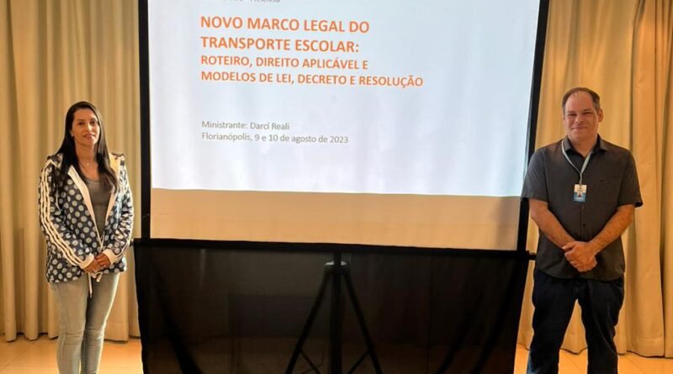
Servidores participam de curso sobre novo marco do transporte escolar
A secretária de Educação, Cultura, Esporte e Turismo Fabíola Farias Silveira e o diretor de apoio administrativo Maurício Pereira Carneiro participaram nos dias 9 e 10 de agosto de um curso sobre transporte escolar no serviço público, em Florianópolis.
A capacitação teve foco no novo marco do transporte escolar, contemplando no regulamento municipal do transporte escolar, através de lei, decreto municipal e outros atos regulamentares; atualização dos regulamentos existentes às novas normas e à jurisprudência; aspectos jurídicos a serem adequados à legislação atual de trânsito, contratos administrativos e direito ao transporte.

Slide 20
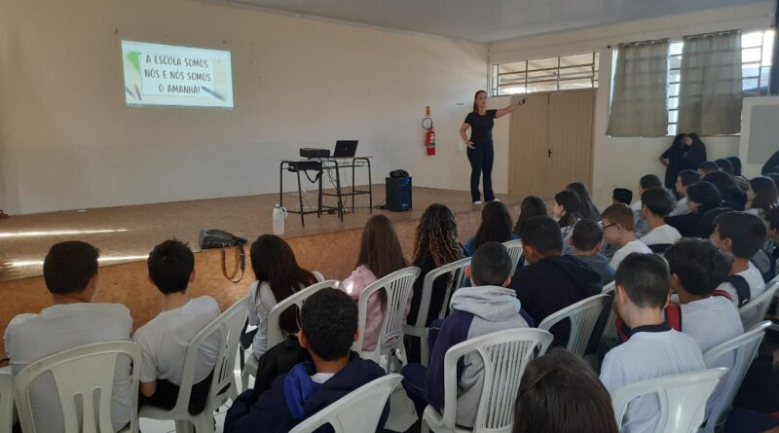
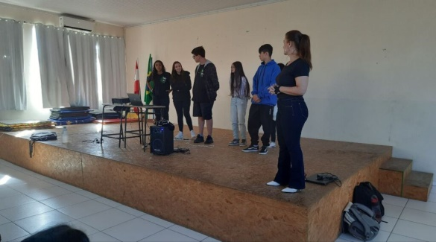
Estudantes da EMEB Stanislau Gaidzinski Filho participam de palestra sobre cidadania e respeito
O encontro foi realizado no auditório do colégio e reuniu cerca de 200 alunos, projeto da professora Aracilba Rodrigues, com o tema “A escola somos nós e nós somos o amanhã!”, a palestra abordou diversos assuntos sobre cidadania como o respeito mútuo entre colegas, discriminação, bullying, cyberbullying, relações familiares, danos do uso excessivo do celular, perigos que rondam à Internet, senso de cuidado com o corpo além de capacitar os alunos para a percepção de todos os tipos de abusos que os rodeiam.

Slide 21
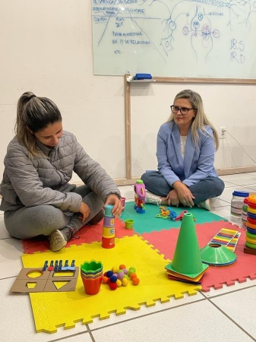
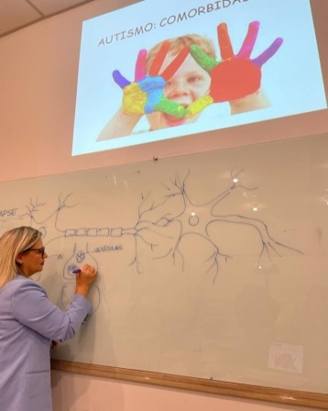
Professores da rede municipal de ensino concluem capacitação sobre autismo
Cerca de 100 profissionais participaram do curso promovido pela Secretaria de Educação, Cultura, Esporte e Turismo. O objetivo era capacitar os docentes para uma melhor atuação com alunos com Transtorno do Espectro Autista (TEA).
A formação “O pedagogo e a arte frente ao autismo no ensino regular” foi ministrada pela psicopedagoga e neuropsicopedagoga Soraya De Pieri. A carga horária do curso foi de 40 horas.

Slide 22
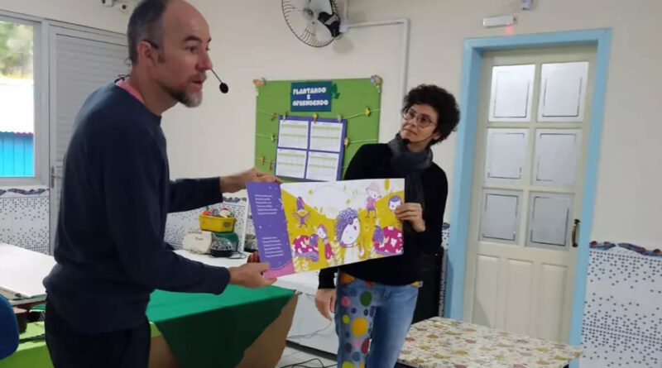
CEIs recebem projeto de contação de histórias
Quatro Centros de Educação Infantil (CEIs) de Capivari de Baixo receberam o projeto de contação de histórias “Nova Cena”. A atividade é uma iniciativa do Programa Diamante + Educação Ambiental, desenvolvido no Parque Diamante + Energia, e conta com o apoio da Secretaria de Educação, Cultura, Esporte e Turismo.

Slide 23
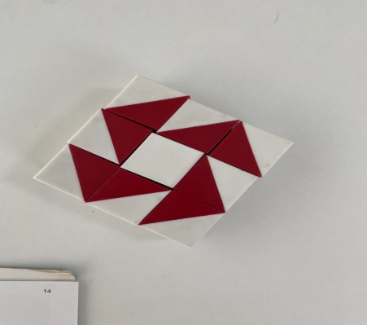
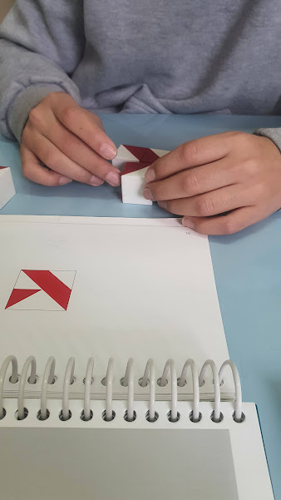
SAAD: Serviço de Atendimento e Avaliação Diagnóstica
O SAAD realiza acompanhamento dos alunos com necessidades especiais no âmbito escolar, visando às questões pessoais, familiares e pedagógicas. Realiza também identificação de dificuldades dentro do sistema educacional, bem como identificação de alunos com indicativo de deficiência intelectual, auditiva e visual, síndromes, transtornos globais de desenvolvimento, altas habilidades/superdotação e transtornos hipercinéticos.

Slide 24
Avaliações: 11
Visitas: 20
Terapias: 16
48 atendimentos

Slide 25
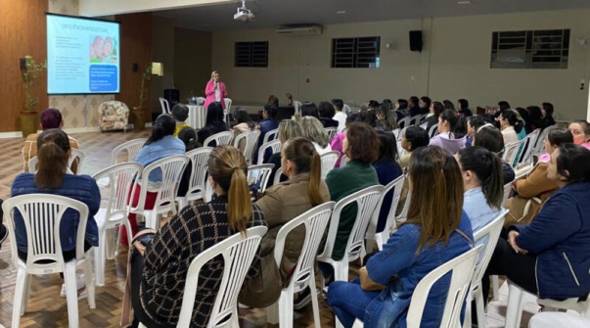
Professores participam de palestra sobre respeito às pessoas com deficiência intelectual e múltipla
Professores da rede municipal de ensino de Capivari de Baixo participaram de uma palestra que abordou o respeito às pessoas com deficiência. O evento foi promovido pela Secretaria de Educação, Cultura, Esporte e Turismo, organizado pelo SAAD, através da psicóloga Renata Oliveira de Souza, em comemoração à Semana Nacional da Pessoa com Deficiência Intelectual e Múltipla e ao Agosto Laranja.
A palestra “Ser diferente não é o problema, o problema é ser tradado diferente” foi ministrada pela psicopedagoga e neuropsicopedagoga Soraya De Pieri.

Slide 26
“A EDUCAÇÃO TEM RAÍZES AMARGAS, MAS OS SEUS FRUTOS SÃO DOCES”
Aristóteles
Muito obrigada!

